Slide 1


PROFILO DI SALUTE
A SAN MARINO
Dr. Claudio Muccioli
12 Dicembre 2024

Slide 2



Slide 3
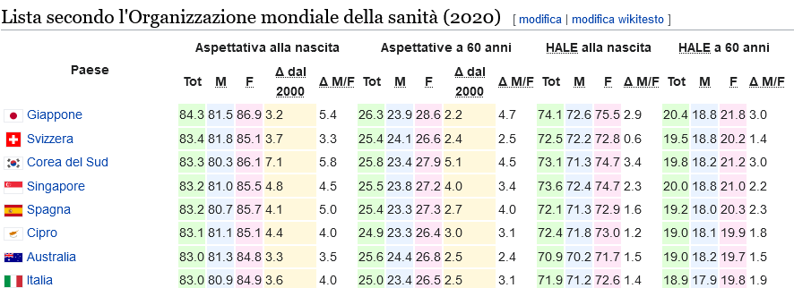

Aspettativa di vita alla nascita 2020
San Marino 84,9 83 86,9

Slide 4
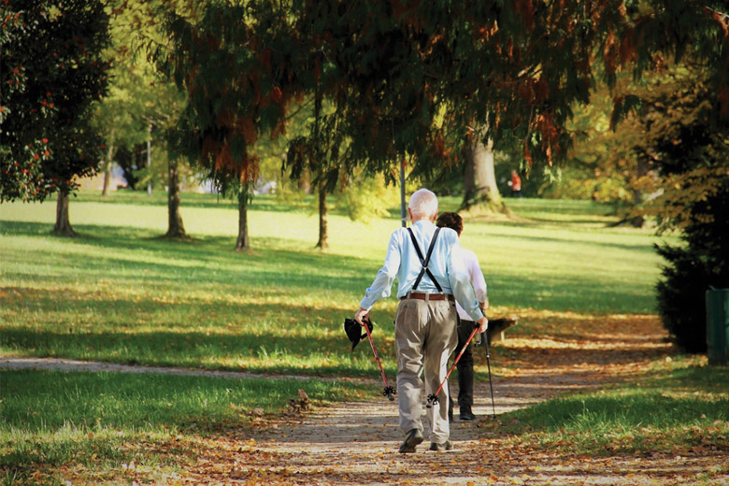
2021
La sanità sammarinese è tra le migliori al mondo
Il sistema sanitario sammarinese è stato promosso a pieni voti anche nel 2021.
A certificarlo è il “Best Healthcare In The World 2021”, il report stilato da worldpopulationreview.com in accordo con World Health Organisation:
il Monte Titano è risultato il terzo migliore al mondo dopo quello francese e quello italiano.

Slide 8
Dati sulla popolazione

Slide 9
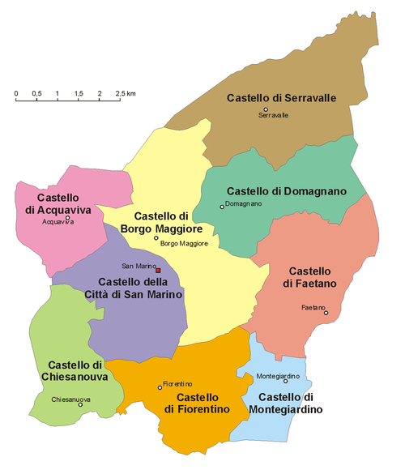


Popolazione
Tot residenti: 33.908 (al 31/12(2023)
16.774
17.134
Forensi 5.710
Soggiornanti 1.274
Totale: 35.182
Cittadini all’estero: 17.478
7.716 9.762

Slide 10

Emergenza nascite

Slide 11
nascite
Tasso di natalità:
10.51 del 2010
6,01 del 2023
Per definizione il tasso di natalità è il rapporto tra il numero dei nati vivi dell'anno e l'ammontare medio della popolazione residente, moltiplicato poi per 1000.

Slide 12
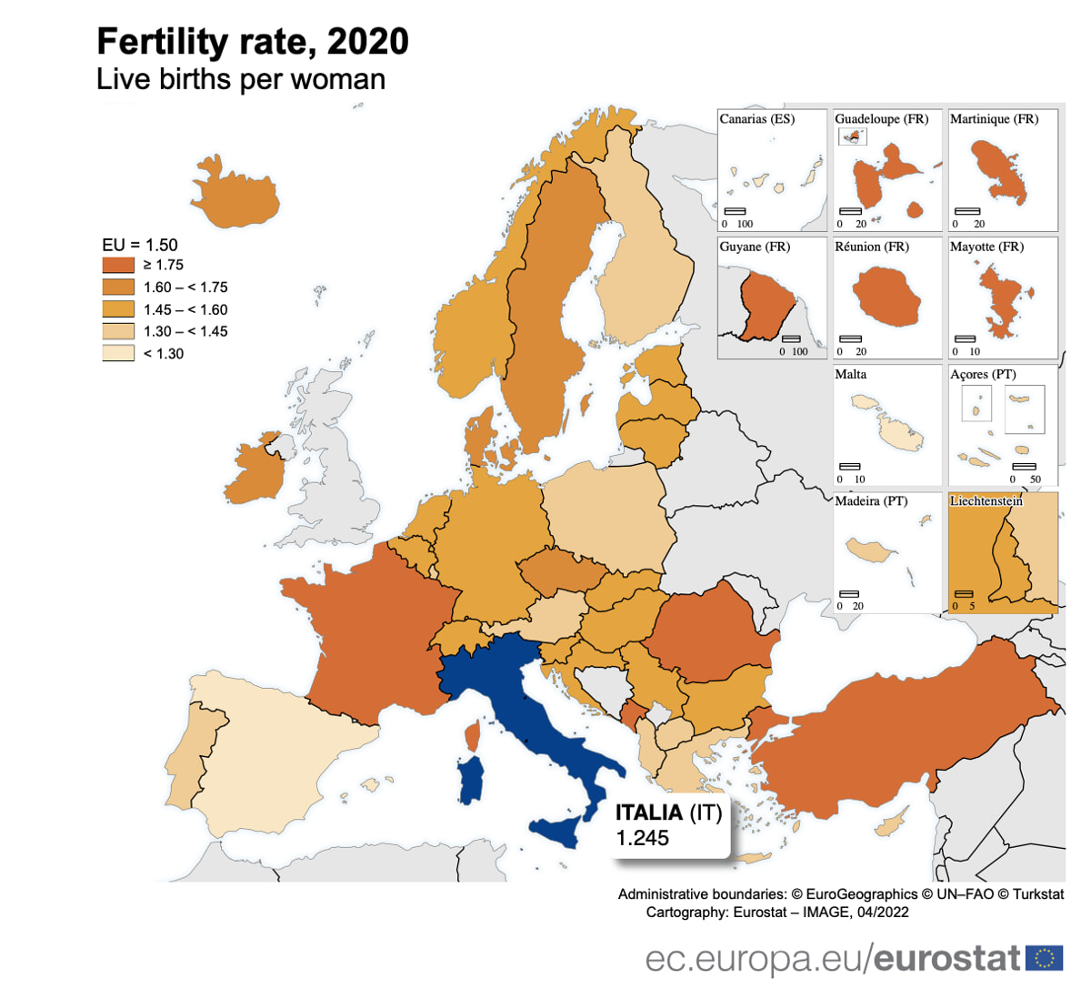
nascite
Al suo posto, invece, si utilizza il tasso di fecondità totale (TFT), che può essere definito, come il numero medio di figli per donna

Slide 13
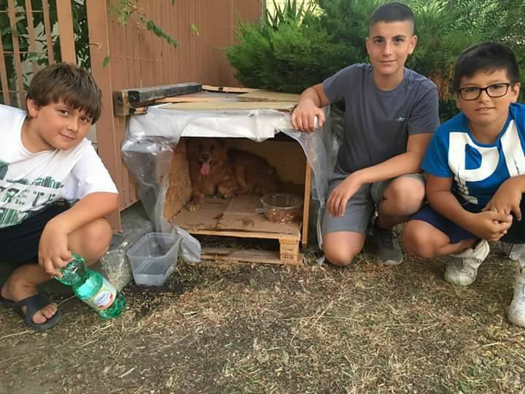
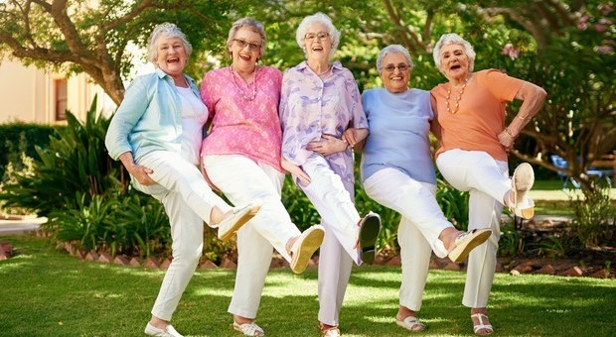
Indice di invecchiamento
Nel 2013
ogni 100 under 14
120 over 65
Nel 2023
ogni 100 under 14
ci sono 177 over 65

Slide 14
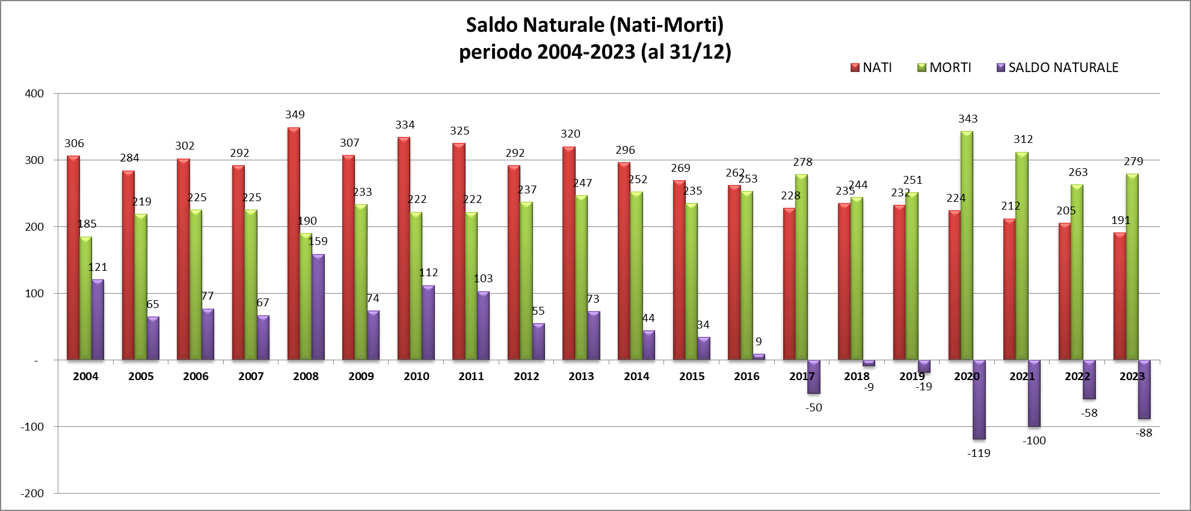

Slide 15
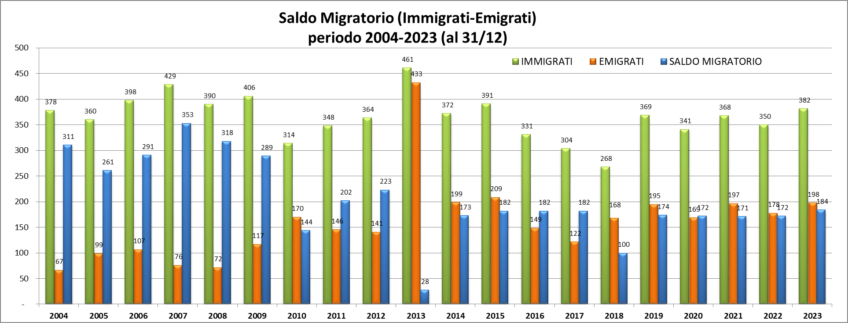

Slide 16

Sanità Sammarinese

Slide 17
Strutture Sanitarie

Slide 18

Strutture Sanitarie Pubbliche
1 Ospedale
3 Centri sanitari con 6 sedi distaccate.
1 Assistenza Residenziale Anziani
1 Centro riabilitativo per disabili
1 Servizio Domiciliare Anziani
1 Servizio Minori

Slide 19
Strutture Sanitarie Private
Cliniche con degenza: 2
Casa di Riposo anziani: 1
Poliambulatorio/centro medico: 18
Studi Fisioterapia: 3 ( altri 17 studi)
Medicina estetica: 3
Centro diagnostico radiologico: 2
Biobanche: 2
Società Medicina del lavoro: 2 + 7 ambulatori medici intraziendali

Slide 20
Strutture Sanitarie Private
Centro di andrologia: 1
Punto prelievi in autodiagnosi: 1
Servizio infermieristico domiciliare: 1
Trasporto sanitario: 2 + 1 (+1 con trasporto sociale)
Studi odontoiatrici: 22 (7 accreditati)
Studio di biologo nutrizionista: 7
Studio da psicologo: 20
Totale oltre 100 strutture
https://www.gov.sm/pub1/GovSM/Authority-Sanitaria/Autorizzazione-ed-Accreditamento-delle-Strutture-Sanitarie-Socio-Sanitarie-e-Socio-Educative.html

Slide 21
Forza lavoro settore sanitario

Slide 22

Iscritti ordine dei medici
Odontoiatri 23
Albo dei Medici liberi professionisti 46
Ordine medici 145
Registro dei Consulenti 408
Totale 599

Slide 23
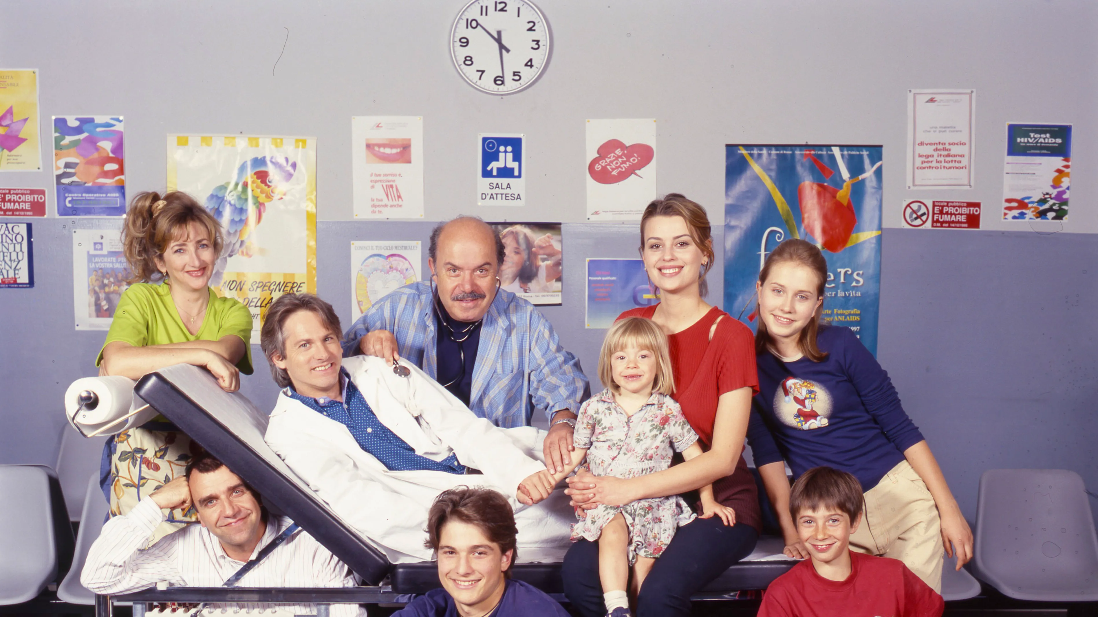
Un medico ogni 59 residenti

Slide 24

Medici I.S.S. 226
pari ad un medico ogni 155 cittadini

Slide 25
Forze lavoro in ambito sanitario

Slide 26

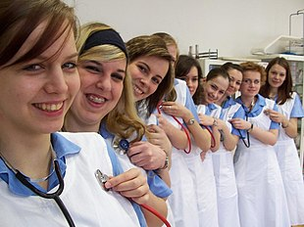
Iscritti ordine infermieri
iscritti ordine 327
iscritti all’albo 1
iscritti registro 78
Totale 406

Slide 27
1 infermiere ogni 86 cittadini

Slide 28
Forze lavoro in ambito sanitario

Slide 29


Iscritti ordine degli piscologici
Psicologi 74
Liberi Professionisti 31

Slide 30
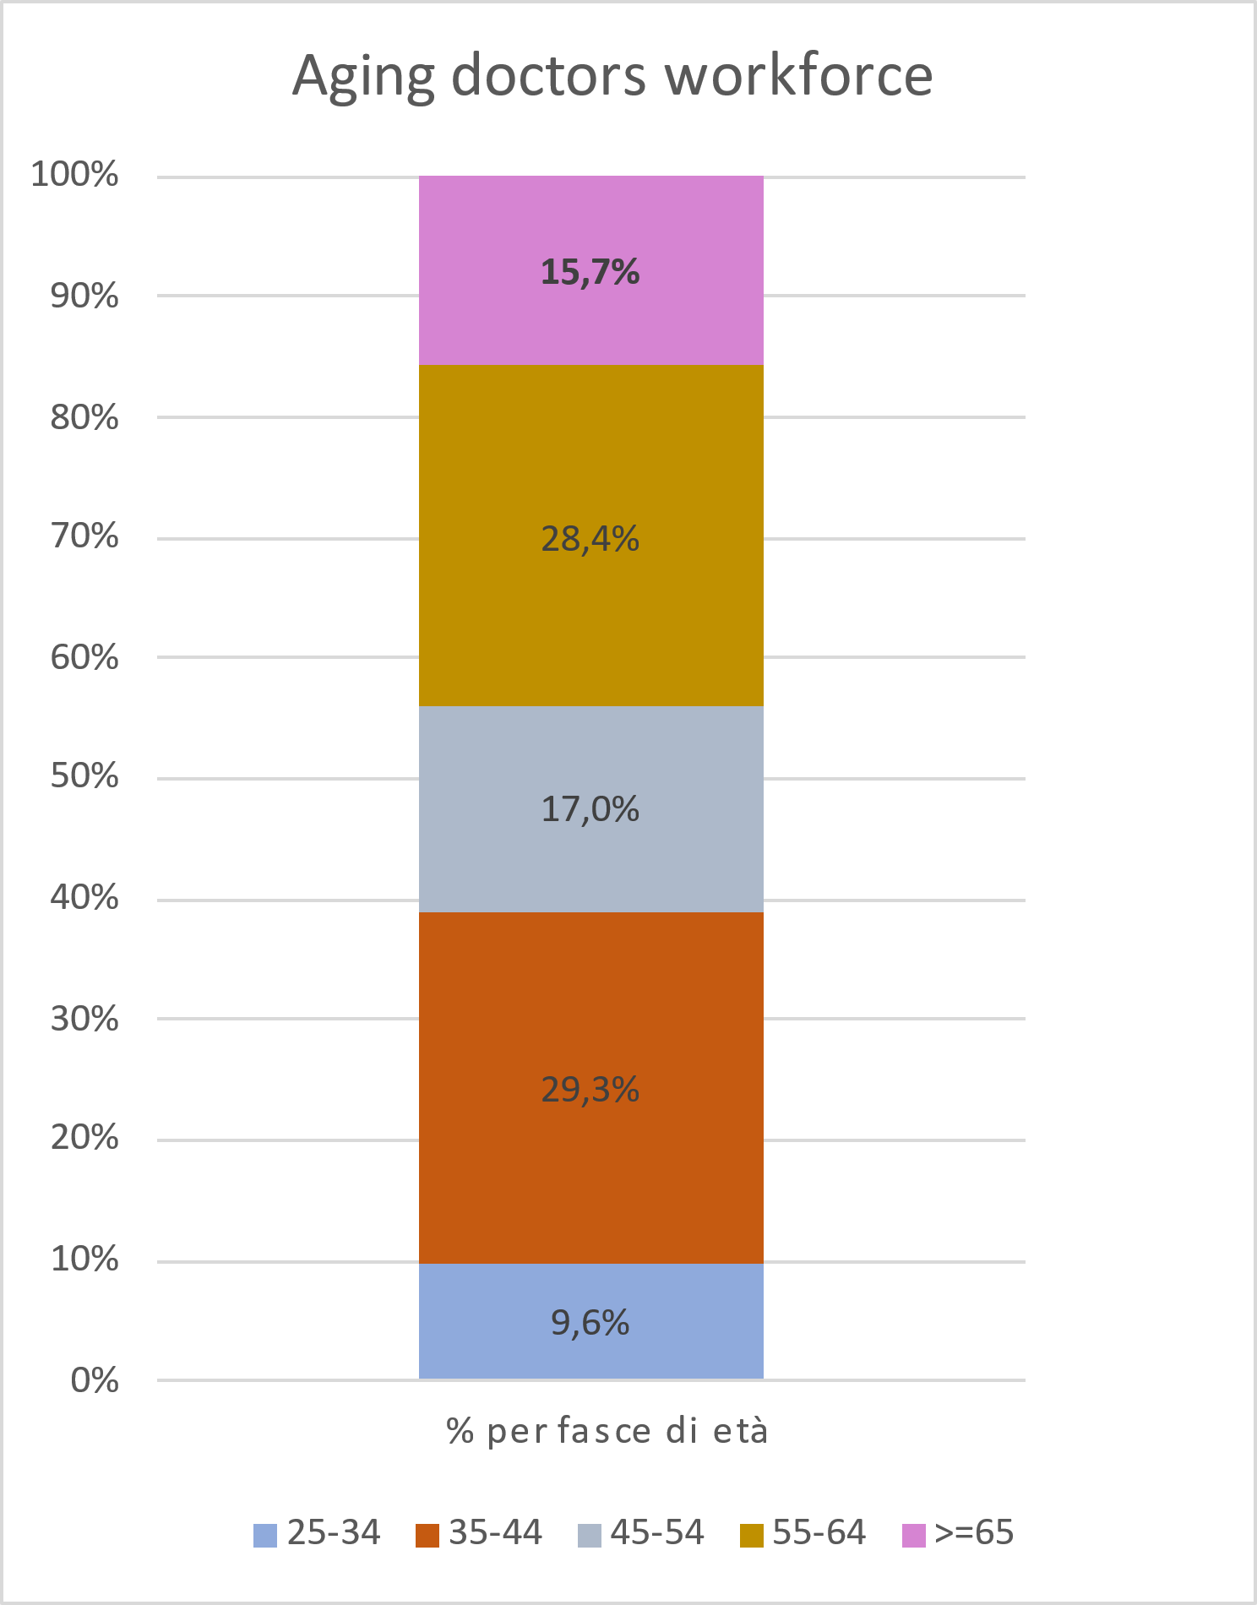
Forze lavoro in ambito sanitario
44 %

Slide 31
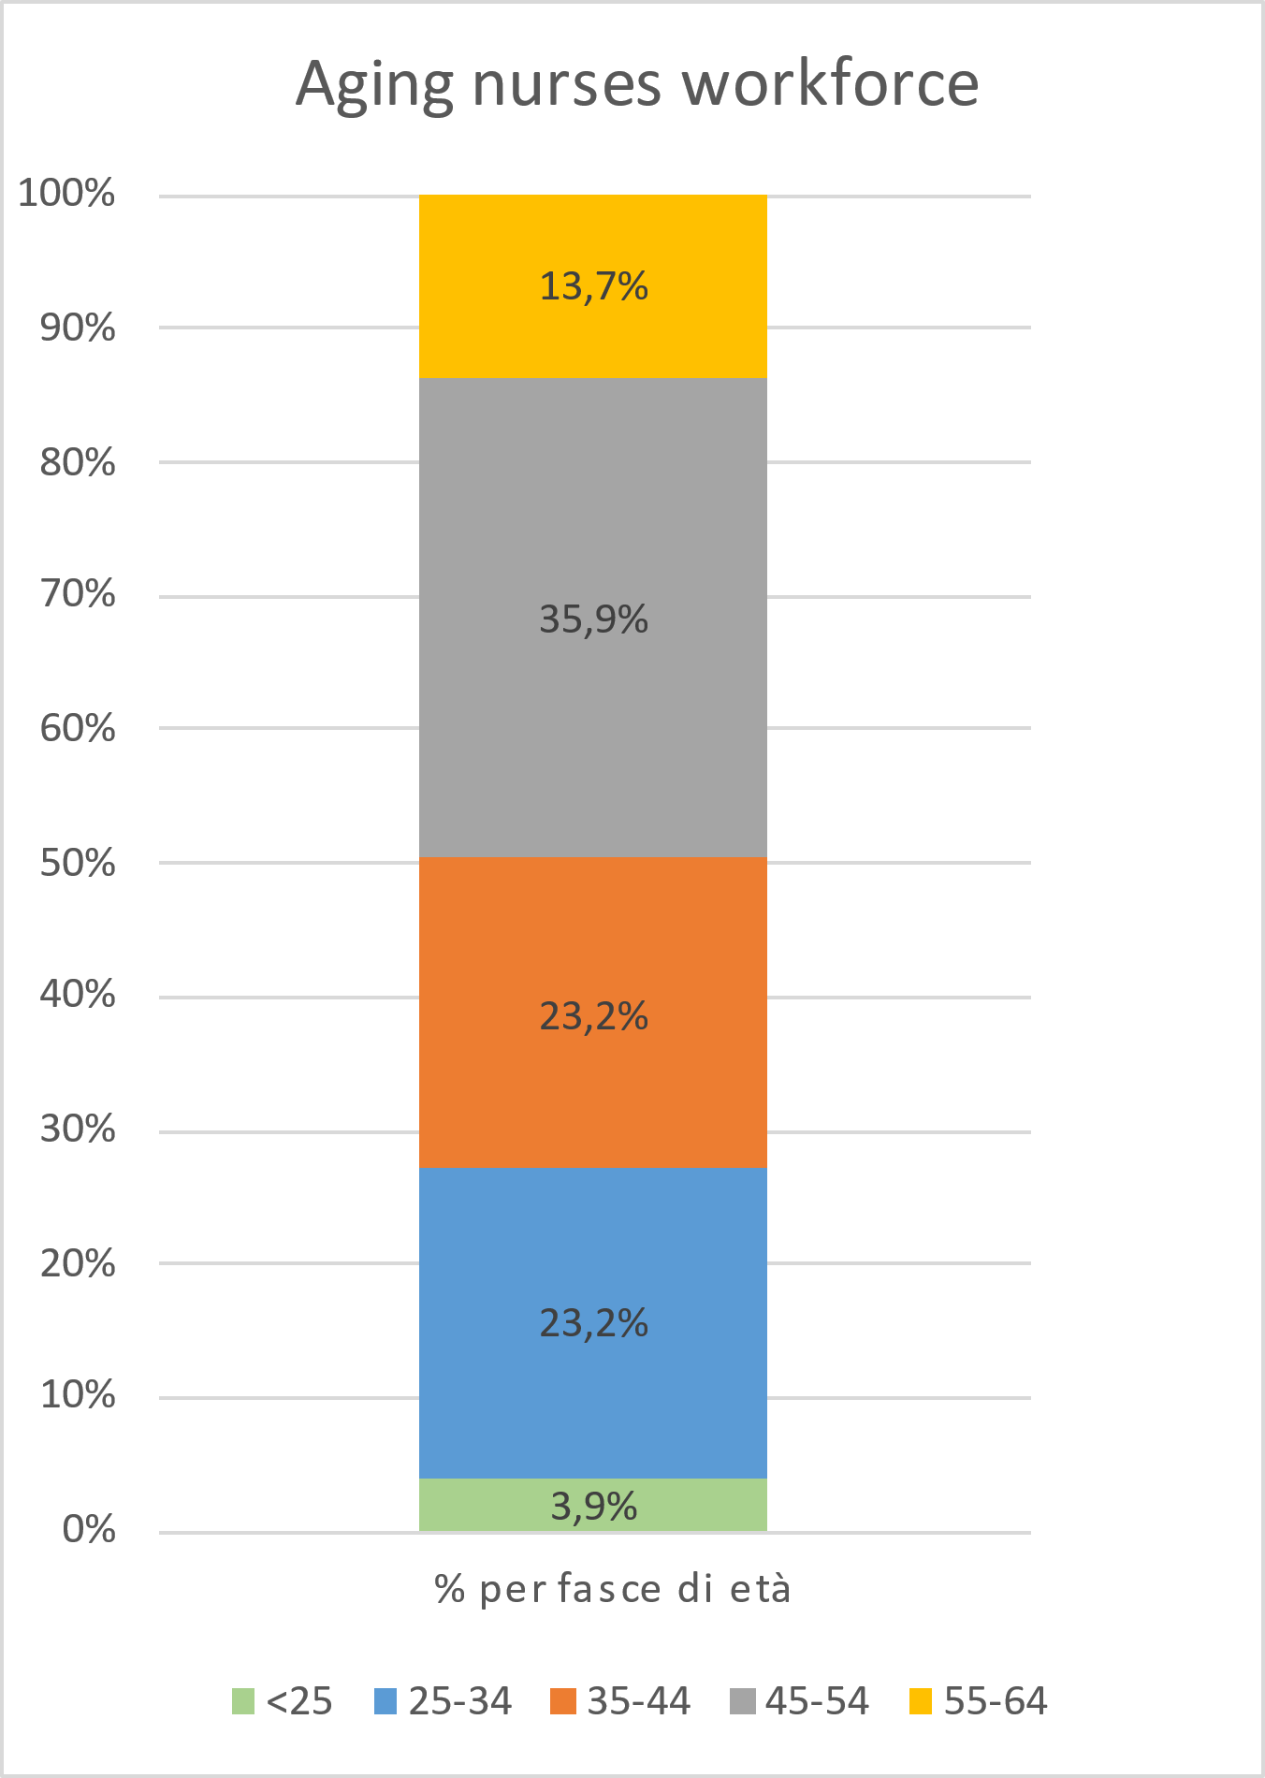
Forze lavoro in ambito sanitario
13,7 %

Slide 32

Sistema Sanitario Pubblico

Slide 33
Popolazione
Popolazione (31/12/23):
35.182
Popolazione (31/12/98):
25.921

Slide 34
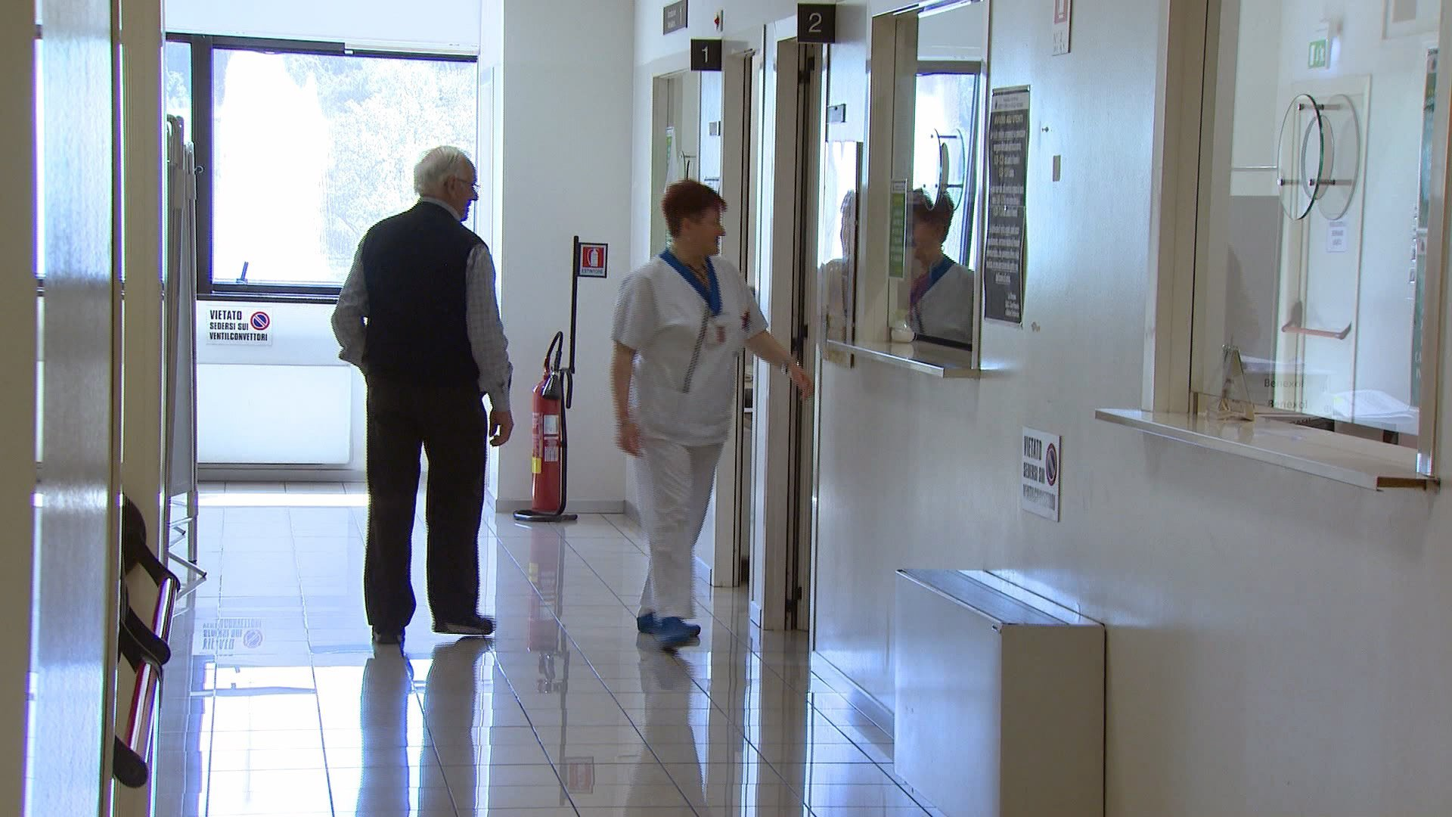
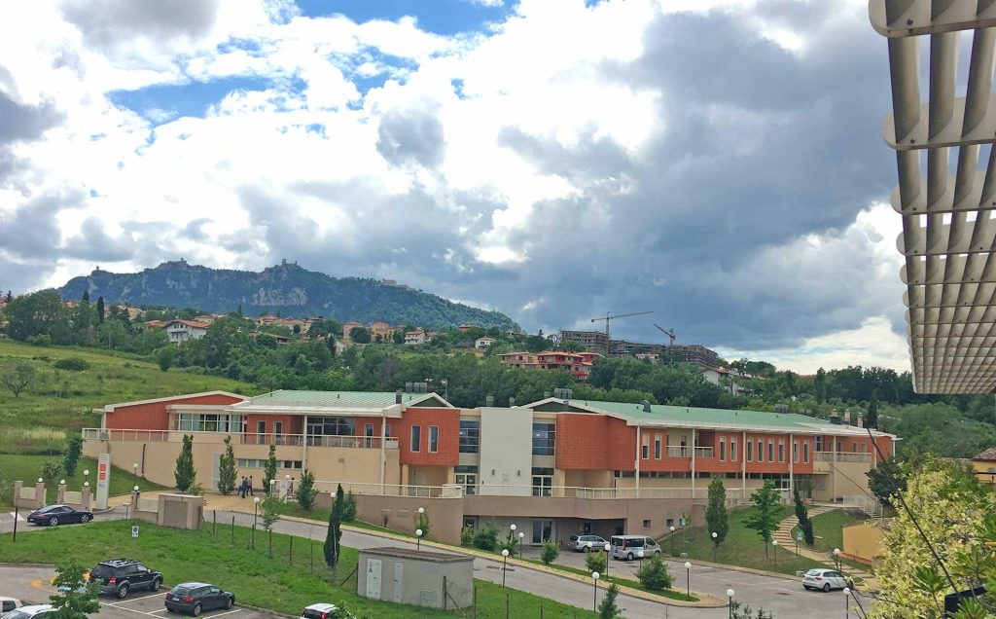

Totale assistiti ISS 34.943
ASSISTITI CURE PRIMARIE 31.102
ASSISTITI CASA RIPOSO 121
ASSISTITI PEDIATRIA 3.720

Slide 35
Cure primarie

Slide 36

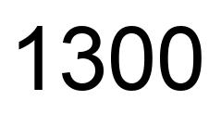


Assistiti per centro sanitario, medico …
+
Incentivo per assistito
3 euro max 300 assisiti + 900 euro/mese

Slide 37
Assistiti per centro sanitario, medico …
CENTRO SANITARIO | CONDOTTA | TOT
SERRAVALLE | 111 | 1.708
 | 121 | 1.844
 | 131 | 1.629
 | 141 | 1.636
 | 151 | 1.643
 | 161 | 1.714
 | 171 | 1.662
 | Totale | 11.836
CENTRO SANITARIO | CONDOTTA | TOT
BORGO MAGGIORE | 212 | 1.593
 | 222 | 1.625
 | 232 | 1.662
 | 242 | 1.499
 | 252 | 1.549
 | 262 | 1.661
 | Totale | 9.589
CENTRO SANITARIO | CONDOTTA | TOT
MURATA | 13 | 1.524
 | 23 | 1.713
 | 33 | 1.760
 | 43 | 1.533
 | 53 | 1.587
 | 63 | 1.560
 | totale | 9.677
Totale 31.102

Slide 38
Assistiti per centro sanitario, medico …

Slide 39
n. visite domiciliari dei medici per centro sanitario
VISITE DOMICILIARI | 2019 | 2020 | 2021 | 2022 | 2023 | 2024
CDS Borgo Maggiore | 1.427 | 1.187 | 902 | 710 | 381 | 216
CDS Murata | 380 | 483 | 516 | 275 | 307 | 152
CDS Serravalle | 684 | 847 | 805 | 581 | 519 | 407
Totale | 2.491 | 2.517 | 2.223 | 1.566 | 1.207 | 775

Slide 40
Attività Domiciliare Infermieristica

Slide 41
n. Visite in presenza per centro sanitario
VISITE IN PRESENZA | Maggio | Giugno | Luglio | Agosto | Settembre | Ottobre | Novembre
CDS Borgo Maggiore | 1350 | 1194 | 978 | 882 | 712 | 988 | 912
CDS Murata | 1523 | 1249 | 1507 | 1556 | 1978 | 1605 | 1553
CDS Serravalle | 1656 | 1449 | 1461 | 680 | 1309 | 1708 | 1295
Totale | 4.529 | 3.892 | 3.946 | 3.118 | 3.999 | 4.301 | 3.760

Slide 42
ospedale

Slide 43
Reparto
Chirurgia Generale
Degenza Breve Ps
Geriatria Con Indirizzo
Medicina Interna
Neonatologia
Ortopedia
Ostetricia Ginecologia
Pediatria Degenze
Terapia Intensiva
Terapia Semi-Intensiva
N. Posti letto 2022
21
3
20
20
5
15
12
5
4
4
109
N. Posti letto 2023
17
3
20
24
5
15
12
5
5
5
111

Slide 44
Giornate di degenza
Reparto
Chirurgia Generale
Degenza Breve Ps
Geriatria Con Indirizzo
Medicina Interna
Neonatologia
Ortopedia
Ostetricia Ginecologia
Pediatria Degenze
Terapia Intensiva
Terapia Semi-Intensiva
2021
2983
569
8575
6572
628
1632
1058
384
2477
218
25096
2022
3049
613
7338
7017
568
2130
1096
255
1044
524
23634
2023
2927
700
6590
7618
645
2124
1028
414
1646
24
23716

Slide 45
Indice occupazione posti letto anno
2021
38,92
51,96
117,47
90,03
34,41
29,81
24,16
21,04
169,66
14,93
2022
39,78
55,98
100,52
96,12
31,12
38,90
25,02
13,97
71,51
35,89
2023
47,17
63,93
90.27
86,96
35,34
38,79
23,47
22,68
75,16
1,64
Reparto
Chirurgia Generale
Degenza Breve Ps
Geriatria con Indirizzo
Medicina Interna
Neonatologia
Ortopedia
Ostetricia Ginecologia
Pediatria Degenze
Terapia Intensiva
Terapia Semi-Intensiva

Slide 46
n. interventi chirurgici
 | 2021 |  | 2022 |  | 2023
 | DAY HOSPITAL | ORDINARIO | DAY HOSPITAL | ORDINARIO | DAY HOSPITAL | ORDINARIO
CHIRURGIA GENERALE |  | 730 |  | 795 |  | 789
DAY SURGERY | 692 |  | 843 |  | 1050
ENDOSCOPIA DIGESTIVA | 4 | 14 | 4 | 17 |  | 19
ORTOPEDIA | . | 402 | . | 449 |  | 609
OSTETRICIA GINECOLOGIA | . | 163 |  | 156 |  | 130
CHIRURGIA OCULISTICA | 1180 |  | 1381 |  | 1580 | .
Totale | 1876 | 1309 | 2228 | 1417 | 2630 | 1547

Slide 47
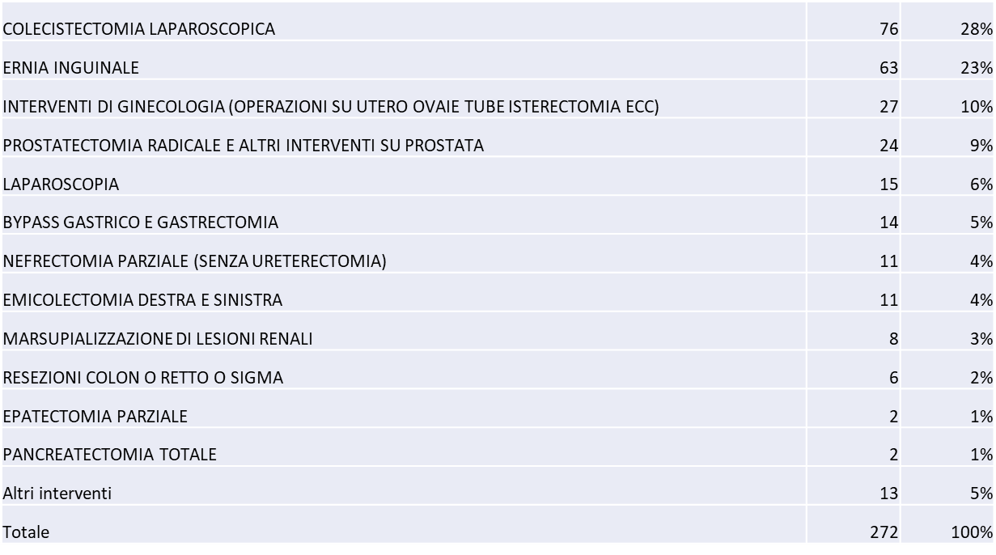
Chirurgia robotica

Slide 48
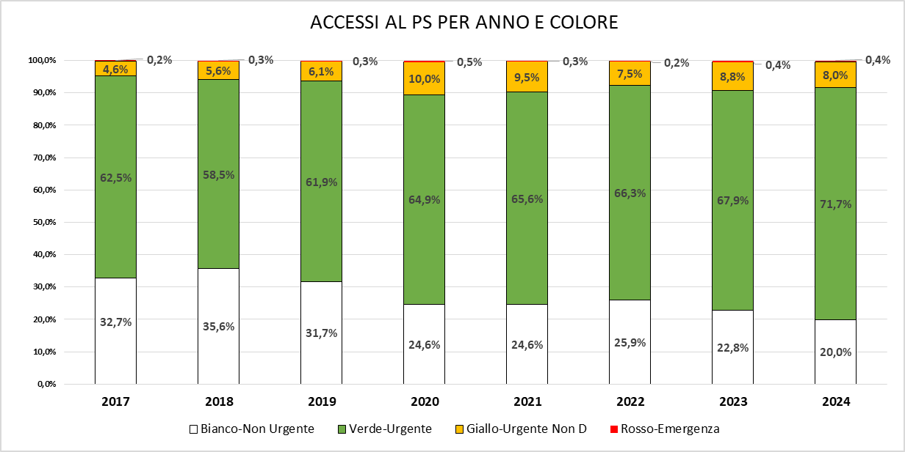
Accessi al pronto soccorso per codice colore
Totale accessi | 2017 | 2018 | 2019 | 2020 | 2021 | 2022 | 2023 | 2024
 | 16.766 | 17.180 | 17.597 | 12.496 | 14.960 | 16.664 | 17.709 | 17.036

Slide 49
Visite specialistiche
PRINCIPALI VISITE SPECIALISTICHE | 2018 | 2019 | 2020 | 2021 | 2022 | 2023 | 2024*
AMBULATORIO DI ALLERGOLOGIA | 644 | 2 | 16 | 65 | 60 | 1.019 | 1.824
AMBULATORIO DI DERMATOLOGIA | 2.874 | 4.564 | 2.801 | 4.172 | 4.521 | 5.068 | 4.183
AMBULATORIO DI MEDICINA DELLO SPORT | 1.085 | 1.146 | 262 | 102 | 270 | 313 | 314
AMBULATORIO DI OCULISTICA | 9.884 | 3.180 | 3.421 | 4.162 | 4.346 | 11.165 | 9.806
AMBULATORIO GASTROENTEROLOGICO | 1.966 | 2.306 | 1.730 | 1.799 | 1.732 | 1.868 | 2.252
AMBULATORIO PEDIATRICO | 126 | 7.469 | 7.654 | 10.386 | 11.423 | 11.267 | 10.510
CARDIOLOGIA | 3.176 | 7.109 | 4.232 | 5.263 | 5.566 | 12.837 | 13.085
CENTRO DIABETOLOGICO | 674 | 1.198 | 1.117 | 1.253 | 1.525 | 526 | 552
CHIRURGIA GENERALE | 5.717 | 6.325 | 5.162 | 5.775 | 6.470 | 6.838 | 7.181
ENDOCRINOLOGIA | 550 | 546 | 382 | 653 | 786 | 1.004 | 1.026
MALATTIE INFETTIVE | 23 | 97 | 48 | 105 | 111 | 83 | 110
NEUROCHIRURGIA | 392 | 48 | 26 | 32 | 188 | 557 | 569
ONCOEMATOLOGIA | 2.063 | 1.395 | 1.099 | 888 | 843 | 1.087 | 1.181
ORTOPEDIA | 2.443 | 4.804 | 3.563 | 5.115 | 3.994 | 4.217 | 4.530
OSTETRICIA GINECOLOGIA | 3.353 | 3.462 | 3.307 | 3.715 | 4.183 | 4.057 | 3.258
OTORINOLARINGOIATRIA | 1.525 | 3.680 | 2.208 | 2.508 | 2.649 | 2.695 | 2.863
PNEUMOLOGIA | 1.124 | 3.682 | 2.389 | 2.732 | 3.139 | 4.534 | 5.125
REUMATOLOGIA | 676 | 51 | 219 | 9 | 48 | 1.089 | 911
SERVIZIO DIETOLOGICO | 604 | 435 | 191 | 183 | 226 | 480 | 423
SORVEGLIANZA SANITARIA |  | 1.613 | 1.716 | 1.963 | 2.318 | 2.198 | 1.759
U.O.C. MEDICINA FISICA E RIABILITATIVA | 3.501 | 4.493 | 2.823 | 3.075 | 3.569 | 2.574 | 2.526
U.O.C. SERVIZIO SALUTE MENTALE | 1.046 | 166 | 246 | 965 | 910 | 522 | 597
U.O.S. DIALISI | 1.071 | 1.238 | 796 | 1.070 | 1.117 | 1.280 | 1.214
U.O.S. NEUROLOGICA | 2.053 | 3.069 | 2.713 | 3.431 | 3.886 | 2.079 | 2.069
UOS SALUTE DONNA (SERRAVALLE) | 2.661 | 1.391 | 18 | 69 |  | 846 | 3.166
Totale complessivo | 49.231 | 63.469 | 48.139 | 59.490 | 63.880 | 80.203 | 81.034
* fino al 9 dicembre

Slide 50
radiologia

Slide 51
Laboratorio analisi
prestazioni | 2022 | 2023 | 2024 *
N° richieste esami laboratorio | 151.059 | 93.792 | 87.694
N° esami effettuati | 1.032.886 | 1.087.878 | 1.076.059
N° persone con una o più richieste | 34.485 | 27.562 | 26.818

Slide 52
TEMPI DI ATTESA VISITE PRENOTABILI AL CUP
PRESTAZIONI GG LAVORATIVI GG LAVORATIVI
20.12.2022 30.11.2024
Visita ortopedica 40 GG 58
Visita ortopedica ds 22 GG 37
Visita terapia antalgica 14 GG 13
Visita fisiatrica 8 GG 7
Visita oculistica 77 GG 70
Visita otorinolaringoiatra LISTA DI ATTESA 15
Visita dermatologica LISTA DI ATTESA LISTA DI ATTESA
Visita allergologica LISTA DI ATTESA LISTA DI ATTESA
Visita chirurgica 32 GG 15
Visita urologica 37 GG 69
Visita proctologica 17 GG 6
Visita cardiologica 52 GG 32
ECG 8 GG 13
ECODOPPLER 30 GG 30
ECO CARDIO 53 GG 34

Slide 53
TEMPI DI ATTESA VISITE PRENOTABILI AL CUP
20.12.2022 30.11.2024
Ecografia 180 GG
Eco ordinarie muscolo – sc 100
Eco ordinarie addome e tiroide 75
Mammografia 3 GG 3
Ecografia senologica 20 GG 50
Eco screen. Sen. 90 GG ----
TC addome mdc 70 GG
TC articolari 70 GG
TC encefalo 60 GG
TC ordinarie 50
RMN articolari 80 GG 50
RMN colonna 80 GG 200
RMN encefalo 70 GG 90

Slide 54
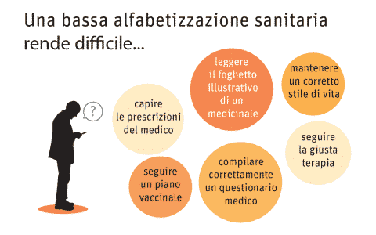
Alfabetizzazione sanitaria

Slide 55
Sostenibilità economica

Slide 56
PIL e % Spesa sanitaria

Slide 57
PIL e % Spesa sanitaria
8% = 7% pubblico 1% privato

Slide 58
Spesa sanitaria
 | Spesa sanitaria e sociosanitaria pubblica | Spesa sanitaria privata stima da smac | TOTALE
2018 | 87.192.896,23 € | 17.478.196,11 € | 104.671.092,34 €
2019 | 87.503.500,95 € | 18.017.715,70 € | 105.521.216,65 €
2020 | 85.799.359,74 € | 16.329.995,59 € | 102.129.355,33 €
2021 | 85.794.652,00 € | 18.561.743,23 € | 104.356.395,23 €
2022 | 87.462.488,95 € | 19.704.980,24 € | 107.167.469,19 €
2023 | 86.228.777,91 € | 21.374.018,46 € | 107.602.796,37 €

Slide 59
OPERAZIONI SMAC IN SANITA’
 | 2020 | 2021 | 2022 | 2023
Farmaci | 9.612.186 € | 10.048.490 € | 11.491.649 € | 14.781.105 €
Studi Medici e Odontoiatrici | 11.661.723 € | 15.712.552 € | 16.700.332 € | 18.889.788 €
Altri Servizi di Assistenza Sanitaria | 3.666.983 € | 3.570.270 € | 3.421.317 € | 6.601.745 €
Totale | 25.501.342 € | 29.943.163 € | 32.158.377 € | 40.887.407 €

Slide 60
Budget sanitario

Slide 61
Spesa sanitaria fuori territorio

Slide 62
Spesa sanitaria fuori territorio

Slide 63
Spesa farmaceutica

Slide 64
Previdenza

Slide 65
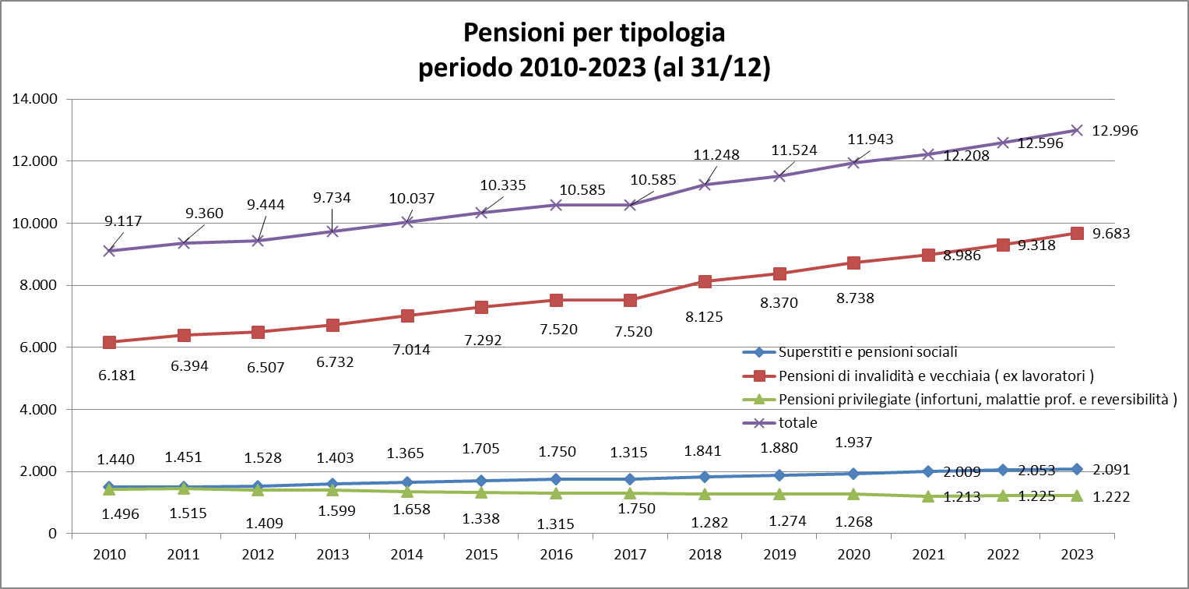
Pensioni

Slide 66
Pensione ordinarie di invalidità
Totale 1.115 persone

Slide 67
Pensione sociale di invalidità
Totale 299 persone

Slide 68
Assegno di accompagnamento
Totale 263 persone

Slide 69


Slide 70

ma non può essere completamente demandata alle istituzioni

Slide 71


